Slide 1
Monitoring projektu v OP PIK
Alena Kejdová, Analytik monitoringu fondů EU

Slide 2
Přehled zpráv u projektu v OP PIK
Typ zprávy | Datum podání
Zpráva o realizaci (ZoR) | Společně s relevantní ŽoPl
Závěrečná zpráva o realizaci (ZZoR) | Společně se závěrečnou ŽoPl
Zpráva o udržitelnosti (ZoU) | ZoU/ZZoU – „Předpokládané datum podání zprávy“ uvedené v harmonogramu zpráv v ISKP+
Závěrečná zpráva o udržitelnosti (ZZoU)
Zahájení
Realizace projektu
Ukončení
Udržitelnost projektu
V realizaci projektu existoval ještě jeden typ zpráv a to „Informace o pokroku“. Povinnost podávat tuto zprávu byla dne 1.8.2018 zrušena, a tím také odstraněna příjemcům z kalendáře zpráv.
Notes:
Vypořádáním se rozumí převedení zprávy na straně CSSF do stavu ,,Schválena ze strany ŘO z obsahové kvality“.

Slide 3
Zprávy podávané v realizaci projektu
Typ zprávy | Sledované období | Datum podání
Zpráva z realizace (ZoR) č.1 | „Od“ – datum zahájení fyzické realizace projektu „Do“ – datum podání ZOR | Společně s relevantní ŽoPl
Zpráva z realizace č. 2 a následující | „Od“ – datum navazující na sledované období „do“ předchozí ZOR „Do“ – datum podání ZOR | Společně s relevantní ŽoPl
Závěrečná zpráva z realizace (ZZOR) | „Od“ – datum navazující na sledované období „do“ předchozí ZOR „Do“ – datum podání ZZOR | Společně se závěrečnou ŽoPl
Zahájení
Realizace
Ukončení
Notes:
Pokud nastane chybová hláška u sledovaného období v záložce Informace o zprávě : Sledované období do musí být nižší nebo rovno předpokládanému datu podání ve finančním plánu.

Slide 4
Zprávy podávané v udržitelnosti projektu
Konec realizace projektu
Typ zprávy | Sledované období | Datum podání
Zpráva o udržitelnosti projektu (ZoU) č.1 | „Od“ datum přechodu projektu do stavu „Projekt finančně ukončen ŘO“ „Do“ 1 rok - 1den od začátku sledovaného období dané zprávy | ZoU/ZZoU - Předpokládané datum podání zprávy uvedené v harmonogramu zpráv v ISKP+ U většiny programů se jedná o závazné datum.
Zpráva o udržitelnosti (ZoU) č. 2 a následující | „Od“ datum navazující na sledované období „do“ u předchozí ZoU „Do“ 1 rok - 1 den od začátku sledovaného období dané zprávy
Závěrečná zpráva o udržitelnosti (ZZoU) | „Od“ datum navazující na sledované období „do“ u předchozí ZoU „Do“ 1 rok - 1 den od začátku sledovaného období dané zprávy
Udržitelnost
Konec udržitelnosti

Slide 5
Příklad monitoringu projektu
Datum registrace žádosti (vznik ZV): 1.10.2015
Skutečné zahájení
(první skutečnost projektu): 1. 11. 2015
Podpis Rozhodnutí: 1. 1. 2016 (datum uzavření PA)
Ukončení projektu: 15.11.2016
Převod projektu do stavu
„Finančně ukončen ze strany ŘO“: 29.11.2016
Počet etap: 3
Pořadí etapy: Období realizace etapy: Datum předložení ŽoPl:
Etapa: 1.10.2015 – 29.2.2016 15.3.2016 (datum stanovené ve FP)
Etapa: 1.3.2016 – 1.6.2016 15.6.2016 (datum stanovené ve FP)
Etapa: 2.6.2016 – 15.11.2016 20.11.2016 (datum stanovené ve FP)
Pořadí zprávy:* Typ zprávy: * Sledované období: *
1. ZoR od 1.11.2015 - do 15.3.2016
2. ZoR od 16.3.2016 - do 15.6.2016
3. ZZoR od 16.6.2016 – do 20.11.2016
* Na příkladu uvedeny pouze zprávy v období REALIZACE projektu
Typ zprávy | Datum podání
1. ZoR | Spolu s 1. ŽoPl (15.3.2016)
2. ZoR | Spolu s 2. ŽoPl (15.6.2016)
3. ZZoR | Spolu s 3. ŽoPl (20.11.2016)
1. ZoU | 12.12.2017 (závazný termín)
2. ZoU | 11.12.2018 (závazný termín)
3. ZoU | 10.12.2019 (závazný termín)
4. ZoU | 9.12.2020 (závazný termín)
5. ZZoU | 8.12.2021 (závazný termín)
Notes:
Naprostá většina projektů má dobu udržitelnosti 5 let – podávají 4 ZoU + 1 ZZoU.
PA – Právní akt, ZV – způsobilé výdaje projektu, FP – finanční plán projektu, ŽoPl – žádost o platbu
Vzorec pro generování závazných dat podání ZoU: Projekt finančně ukončen ze strany ŘO“ (dd.mm.rrrr) + 1 rok (dd-1.mm.rrrr+1) + 10 pracovních dní

Slide 6
Vytvoření a editace ZoR/ZoU v ISKP – vstupní podmínky
Uživatel se přihlásí do ISKP14+ jako žadatel, za kterého chce ZoR/ZoU podávat.
Uživatel je přihlášen v systému v roli umožňující generování záznamů v rámci ZoR/ZoU.
Uživatel zvolí projekt, na kterém chce vyplňovat ZoR/ZoU.
Vybraný projekt musí být ve stavu Projekt s právním aktem o poskytnutí / převodu podpory popř. Projekt ve fyzické realizaci/ Projekt v plné (fyzické i finanční) realizaci
Vybraný projekt musí mít, ze strany poskytovatele dotace vygenerovaný, harmonogram podávaných zpráv – musí existovat záložka ,,Zprávy o realizaci“ (viz. násl. snímek)
V případě ZoR musí být příslušná žádost o platbu (ŽoPl) ve stavu Podepsána – až poté systém umožní podpis a podání ZoR ke schválení = v ten moment dojde i k automatickému podání příslušné ŽoPl. Nelze podat ke kontrole ŽoPL bez ZoR a naopak.
Notes:
*Uživatelské role:
Editor
Správce přístupů
Zástupce správce přístupů
Signatář
Čtenář

Slide 7
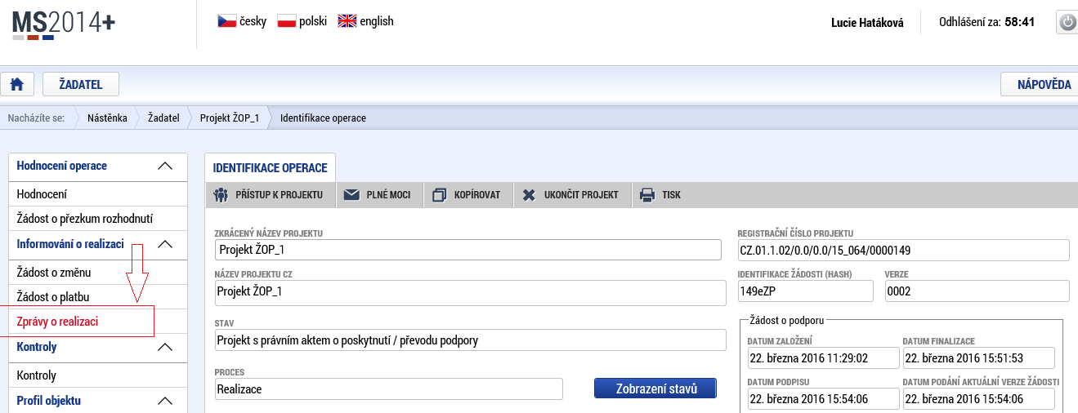
Postup při podání ZoR/ZoU v ISKP
Příjemce vybere v levém menu záložku Zprávy o realizaci.
Notes:
Zprávy podávané v období udržitelnosti (ZoU a ZZoU) budou příjemci vygenerovány až po přechodu projektu do stavu ,,Finančně ukončen ze strany ŘO“.

Slide 8
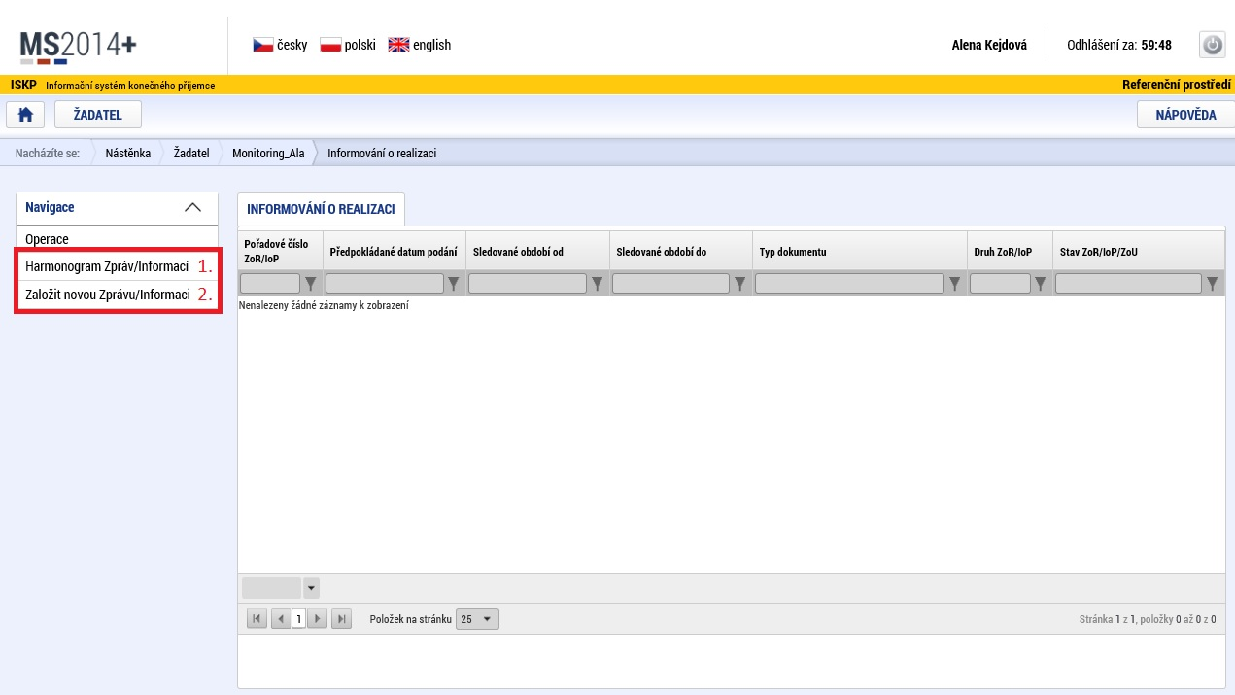
Postup při podání ZoR/ZoU v ISKP
Po stisknutí záložky Zprávy z realizace se zobrazí zprávy, které již příjemce administroval tzn. jsou ve stavu rozpracována, finalizována, schválena ŘO.
Notes:
POZOR – pokud je u daného projektu větší množství zpráv, je možné, že harmonogram bude rozdělen na více stránkách.
Pro vygenerování nové zprávy je nutné použít záložku níže: Založit novou Zprávu/Informaci.

Slide 9
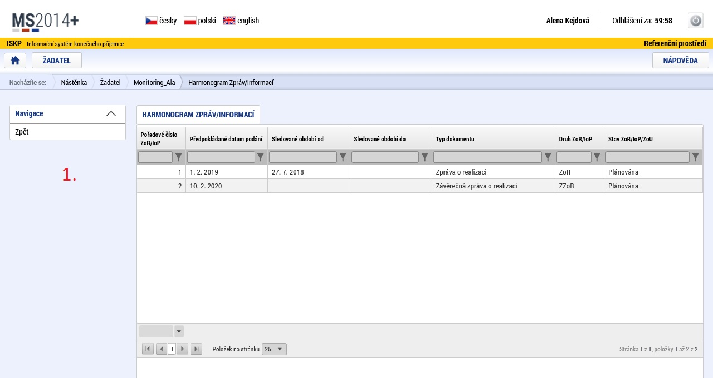
Postup při podání ZoR/ZoU v ISKP
Pro přehled všech zpráv projektu příjemce stiskne tlačítko Harmonogram Zpráv/Informací (1.). Pro vytvoření nové zprávy příjemce stiskne tlačítko Založit novou Zprávu/Informaci (2.). Obsah zprávy se zobrazí po kliknutí na konkrétní zprávu.
Notes:
Novou ZoR/ZoU lze založit (přepnout do stavu Rozpracována) v případě, že jsou všechny předchozí vypořádány tzn. ve stavu schválena ŘO.

Slide 10
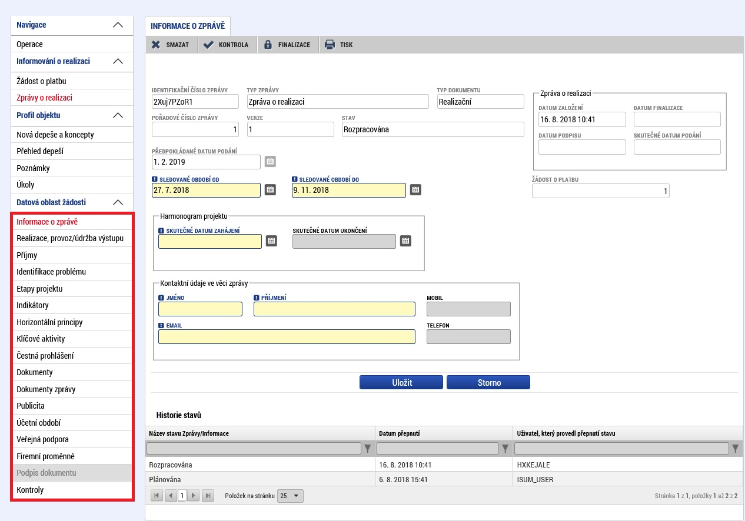
Postup při podání ZoR/ZoU v ISKP
Po vstupu do založené zprávy se příslušná zpráva otevře a zobrazí se editovatelné záložky v levém menu, do kterých žadatel postupně vyplňuje aktuální údaje.
U první podané zprávy se bude
shodovat datum „sledované období
od“ se „skutečným datem zahájení“
Po každé úpravě zprávy vždy
stisknout tlačítko Uložit.
Notes:
Konkrétně prezentováno na zprávě typu ZOR

Slide 11
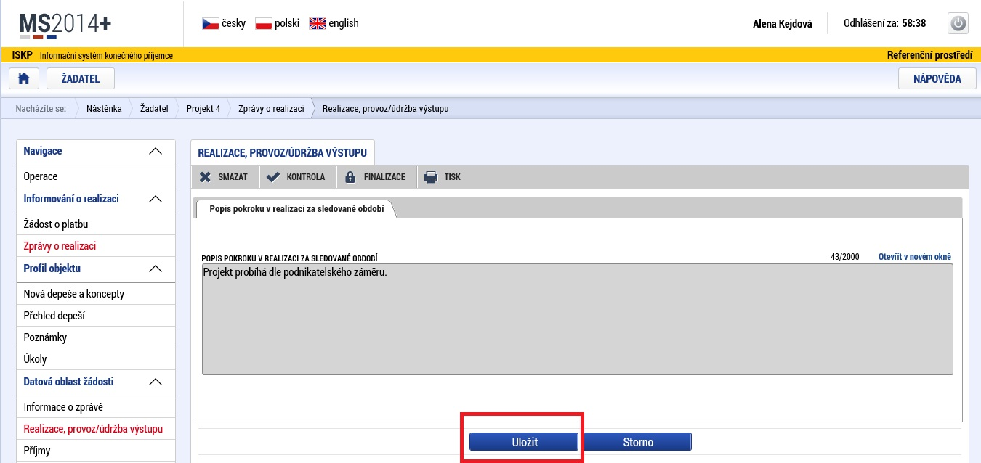
Postup při vyplňování ZoR/ZoU v ISKP
Záložka Realizace, provoz/údržba výstupu - zde příjemce informuje o zajištění provozu/údržby projektu, o pokroku a celkovém stavu projektu.
Notes:
U ZoU se tato záložka nazývá „plnění udržitelnosti“.

Slide 12
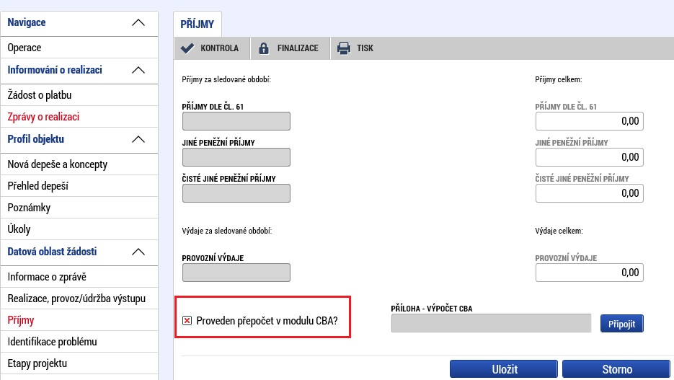
Postup při vyplňování ZoR/ZoU v ISKP
Záložka Příjmy je pro projekty OPPIK nerelevantní a nevyplňuje se. Je nutné uvést křížek v checkboxu Proveden přepočet v modulu CBA.
Notes:
Některé projekty dle definice budou vytvářet příjmy dle čl.61 a bude jim poměrná část způsobilých výdajů pokrácena v žopl. Do zpráv se tato skutečnost vykazovat nebude.

Slide 13
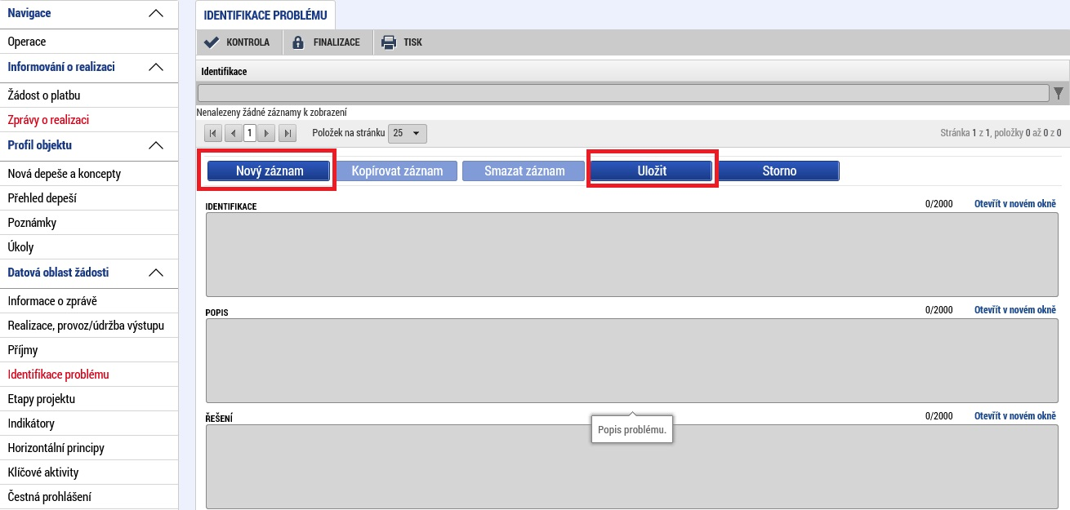
Postup při vyplňování ZoR/ZoU v ISKP
Záložka Identifikace problému slouží k popisu případného problému a ke sdělení jeho řešení.

Slide 14
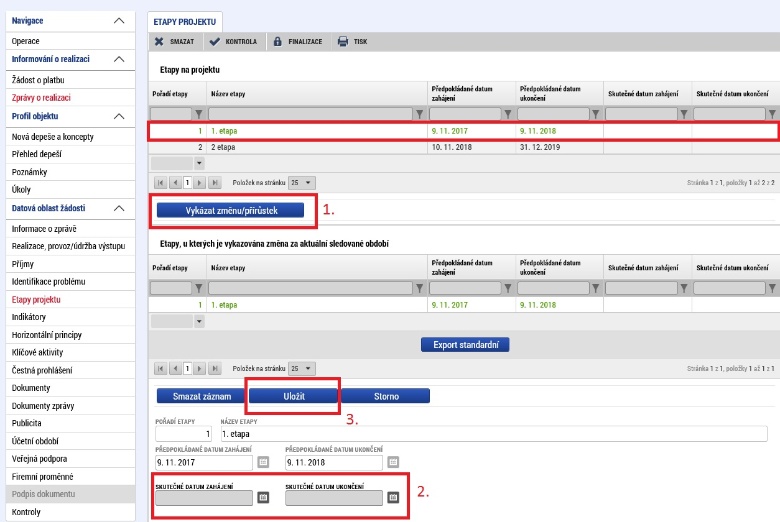
Postup při vyplňování ZoR v ISKP
V rámci obrazovky Etapy projektu jsou vykazována skutečná data zahájení a ukončení realizace etap v rámci projektu.
5
Notes:
Tato záložka je relevantní pouze pro zprávy z realizace ZoR/ZZoR.

Slide 15
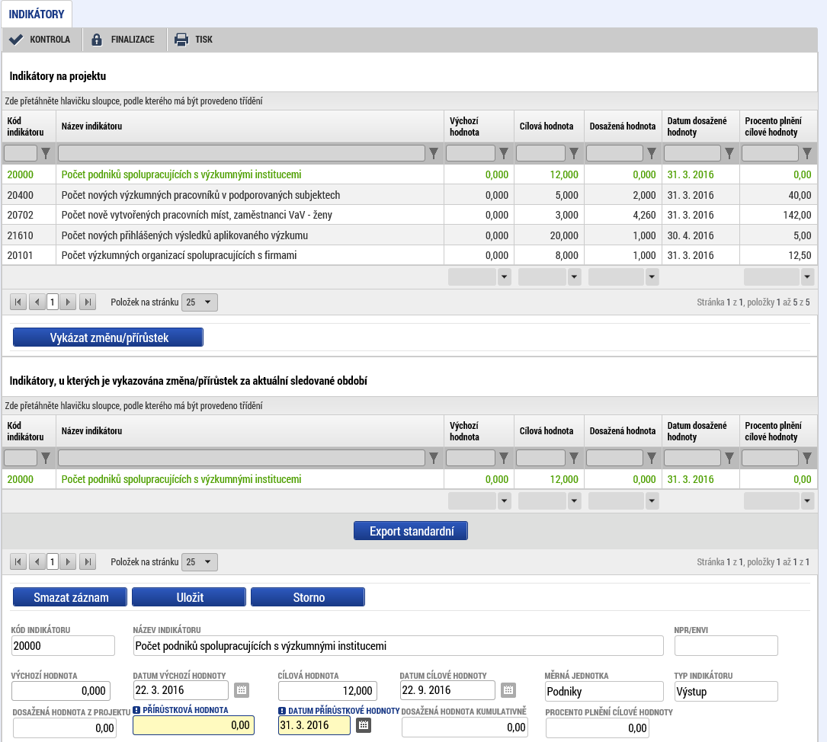
Postup při vyplňování ZoR/ZoU v ISKP
V rámci záložky Indikátory jsou příjemcem vykazovány skutečně dosažené přírůstky/úbytky.
1
Systém hodnoty automaticky kumuluje vzhledem k hodnotám, které byly vyplněny v předchozích zprávách
2
3
5
4
Notes:
Příjemce vyplňuje hodnoty většiny indikátorů přírůstkově a systém tyto hodnoty kumulativně načítá (automaticky).
Definice k indikátoru se zobrazí až po ,,přesunutí“ daného indikátoru z horního seznamu do spodního seznamu– tedy až po stisknutí tlačítka Vykázat změnu/přírůstek. Zároveň je nutné na daný indikátor v tomto dolním seznamu kliknout (viz. č. 3)

Slide 16
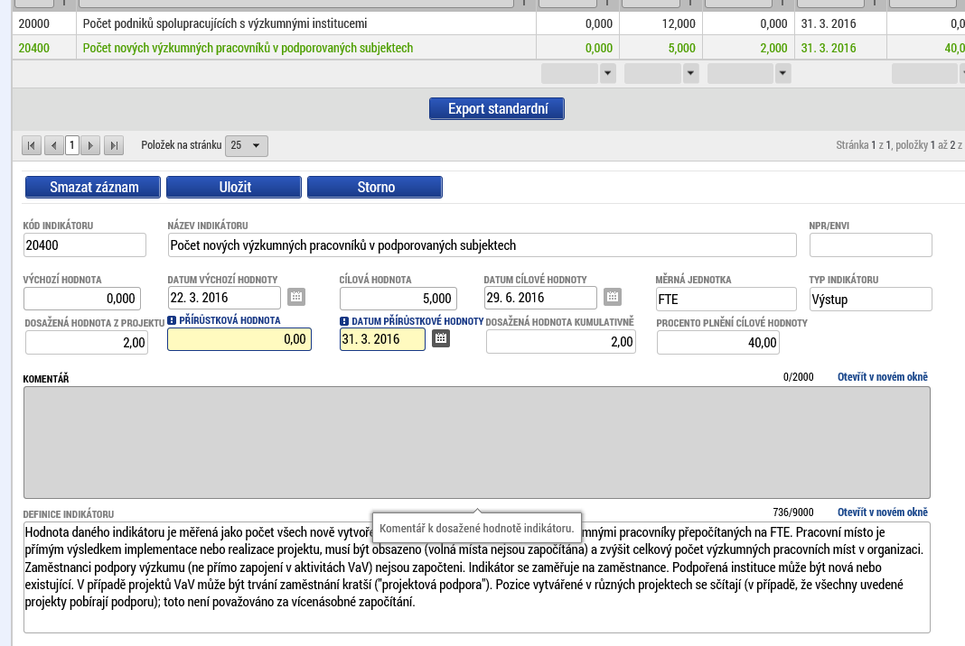
Postup při vyplňování ZoR/ZoU v ISKP
Pokračování obrazovky Indikátory – na této záložce jsou zobrazené i platné definice k relevantním indikátorům a možnost okomentovat každý z indikátorů.
Notes:
Definice k indikátoru se zobrazí až po ,,přesunutí“ daného indikátoru z horního seznamu do spodního seznamu– tedy až po stisknutí tlačítka Vykázat změnu/přírůstek. Zároveň je nutné na daný indikátor v tomto dolním seznamu kliknout (viz. č. 3) na předchozím snímku.

Slide 17
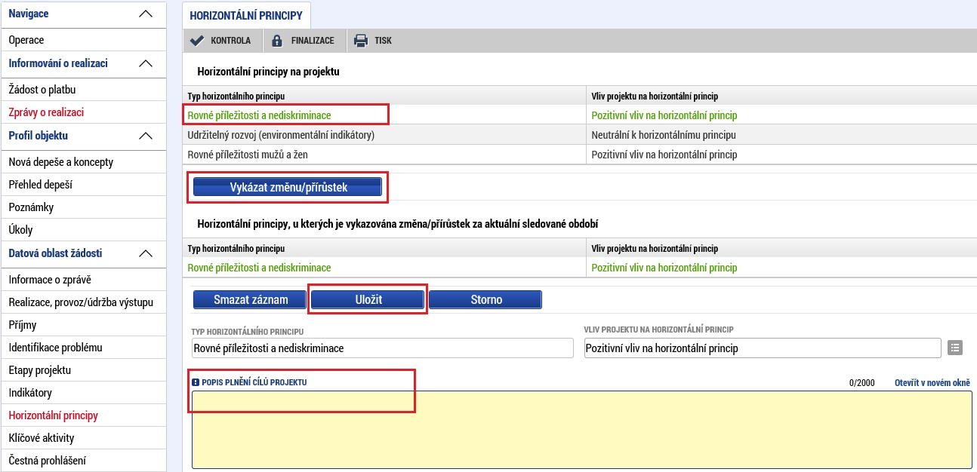
Postup při vyplňování ZoR/ZoU v ISKP
Záložka Horizontální principy je relevantní jen pro projekty, které na žádosti o podporu uvedly pozitivní vliv na horizontální principy

Slide 18
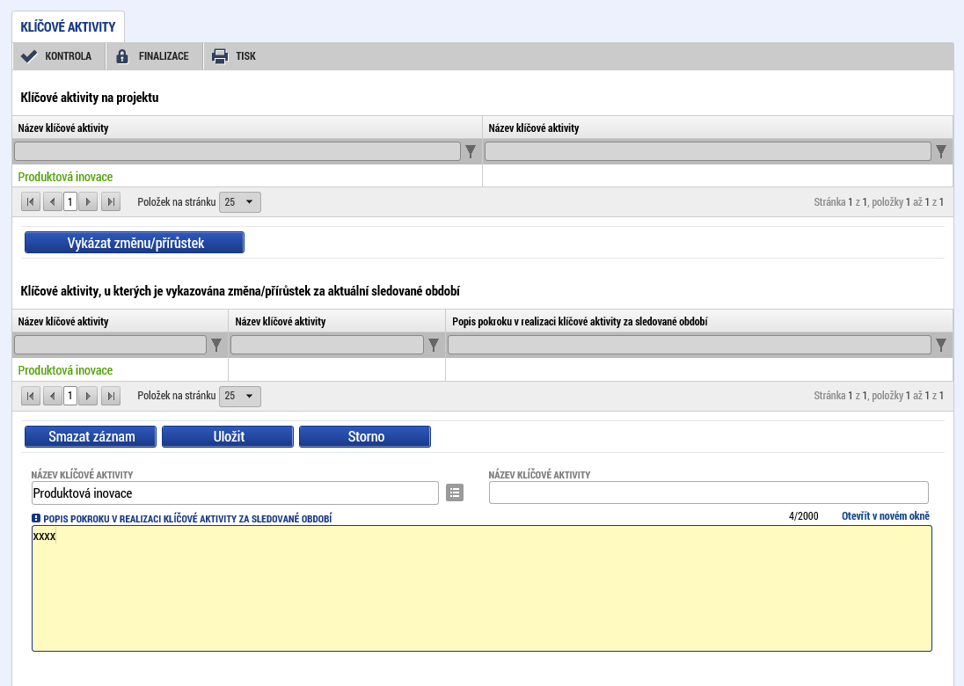
Postup při vyplňování ZoR v ISKP
Záložka Klíčové aktivity je vyplňována dle skutečnosti, která byla uvedena v Žádosti o podporu – liší se podle daného programu/projektu a příjemce zde uvádí slovní komentář týkající se pokroku v realizaci dané klíčové aktivity. Pro většinu programů není tato záložka relevantní.
1
2
3
5
4
Notes:
Záložka relevantní pouze pro zprávy z realizace ZoR/ZZoR.

Slide 19
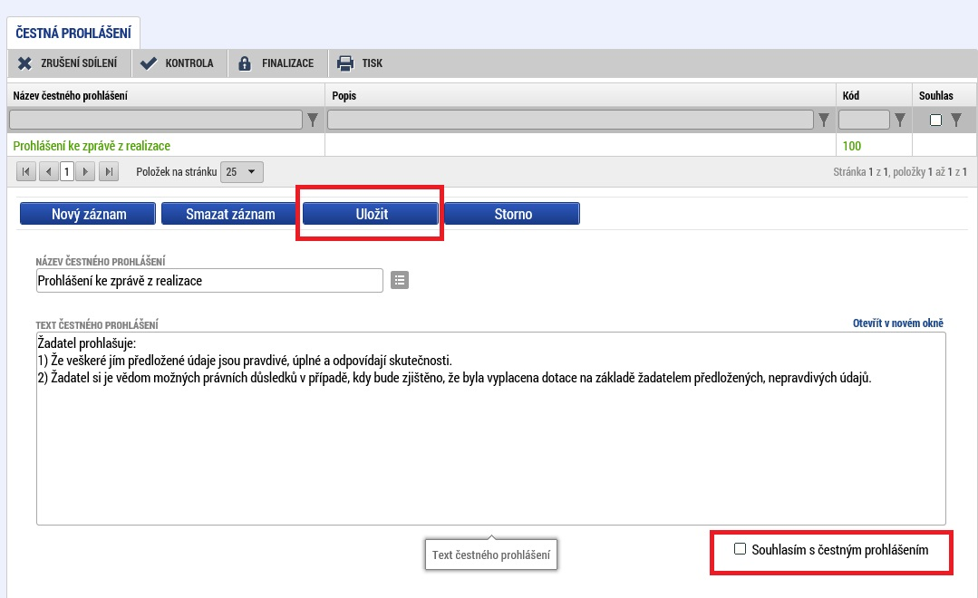
Postup při vyplňování ZoR/ZoU v ISKP
Na záložce Čestná prohlášení příjemce označí, že s čestným prohlášením souhlasí.

Slide 20
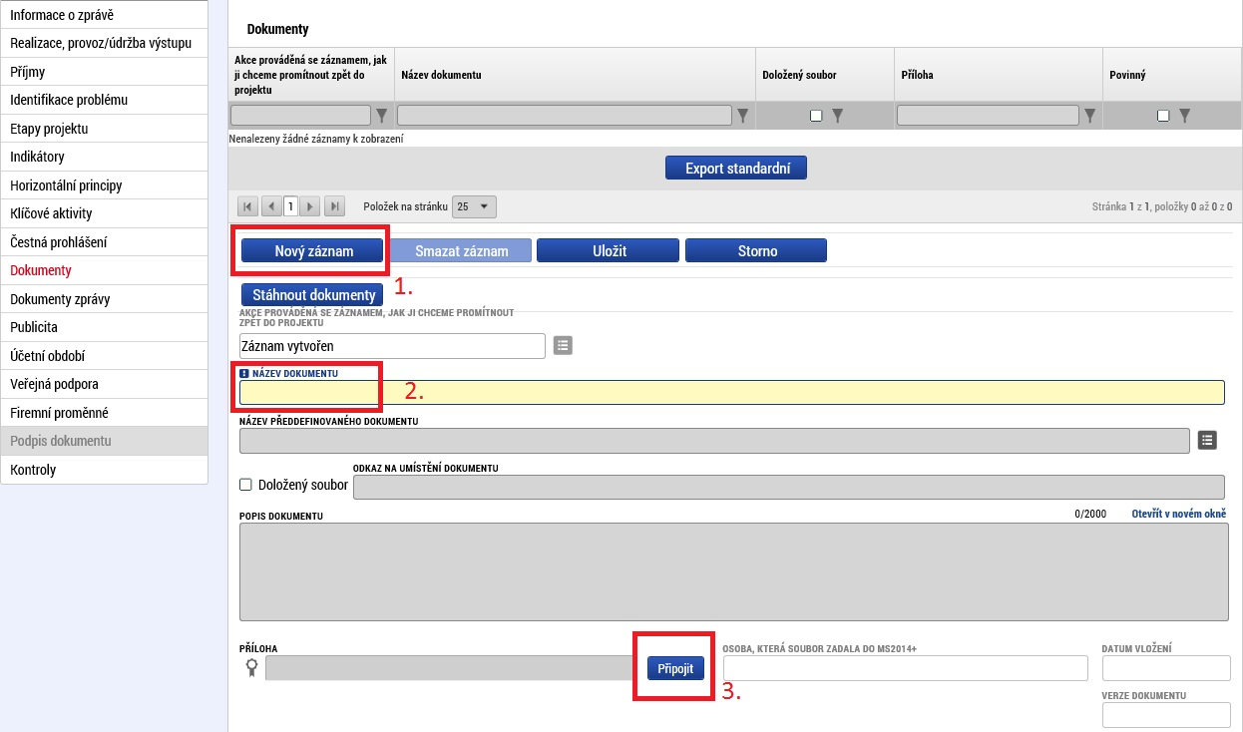
Postup při vyplňování ZoR/ZoU v ISKP
Záložka Dokumenty slouží ke vkládání příloh – např. finančních výkazů, energetických posudků, pracovních smluv apod.
Po uložení se zde objeví vložený dokument

Slide 21
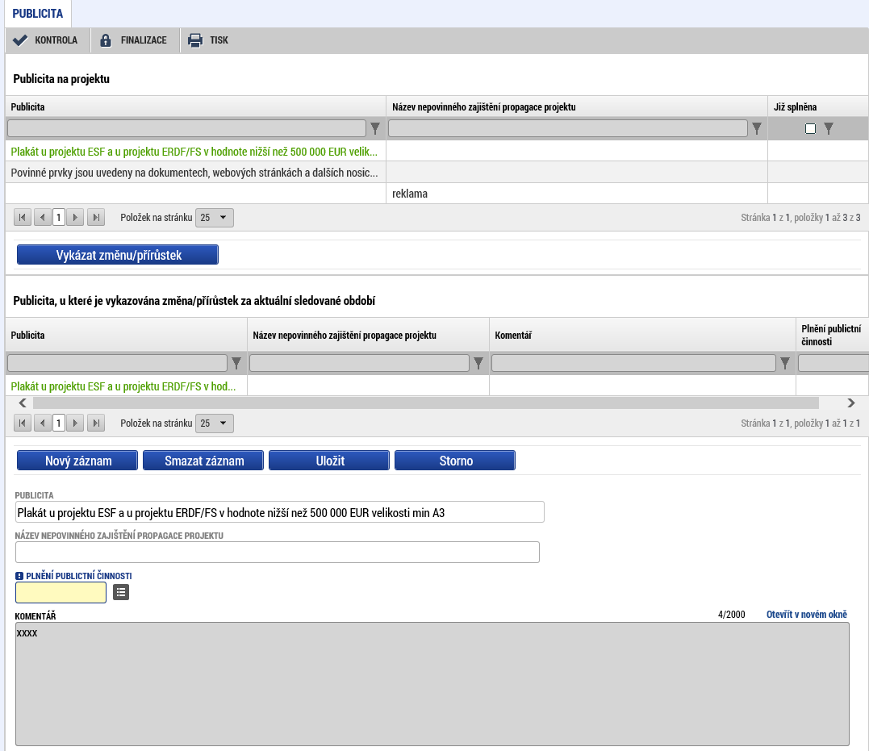
Postup při vyplňování ZoR v ISKP
V rámci záložky Publicita jsou vykazovány přírůstky/změny v realizaci publicity daného projektu, dále je také možné vložit slovní komentář k publicitě.
1
2
Výběr z nadefinovaného číselníku*
3
5
4
Notes:
*Žadatel zvolí z možností „ANO“, „Nevztahuje se“, „Prozatím ne“, dle aktuálního stavu plnění publicity
Relevantní pouze pro zprávy z realizace ZOR/ZZOR

Slide 22
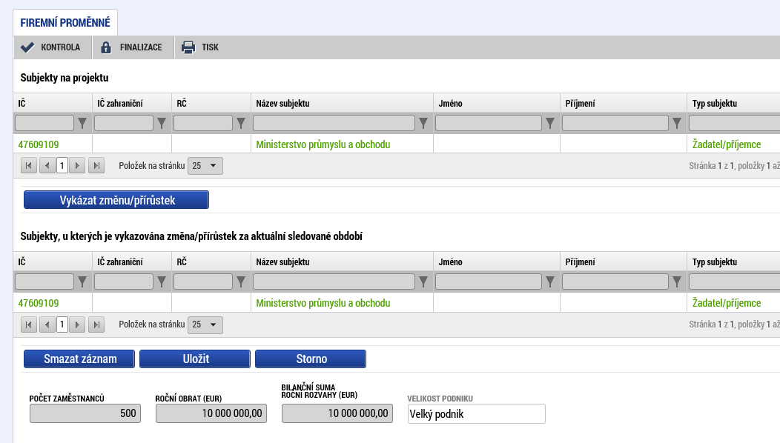
Postup při vyplňování ZoR/ZoU v ISKP
V rámci záložky Firemní proměnné jsou vykazovány přírůstky/změny v počtech zaměstnanců a ročním obratu celé skupiny.
Notes:
Tato záložka se vyplňuje v případě, že došlo ke změně ve firemních proměnných oproti údajům uvedeným v žádosti o podporu příp. předchozí schválené zprávě.

Slide 23
Postup při vyplňování ZoU/ZZoU
Dokumenty - pokud nemá příjemce zveřejněn VZZ na OR, tak je povinný jej vložit do dokumentů ZoU
Indikátory - ve zprávě ZoU musí vykázat změnu/přírůstek u všech indikátorů, které jsou na žádosti o podporu
Horizontální principy - jen v případě, že má příjemce na projektu uveden pozitivní nebo cíleně zaměřený vliv
Synergie -povinné jen pro synergické projekty
Příjmy - nevyplňuje se

Slide 24
Postup při vyplňování ZoU/ZZoU
Indikátory
- ve zprávě je příjemce povinen vykázat změnu/přírůstek u všech indikátoru, které má uvedeny v žádosti o podporu
Indikátory s kumulací
- příjemce uvede přírůstkovou hodnotu za daný rok
- pokud se hodnota nemění oproti poslední schválené zprávě, tak bude přírůstková hodnota 0
Indikátory bez kumulace
- příjemce uvede skutečnou dosaženou hodnotu za daný rok (např. dle VZZ)

Slide 25
Postup při vyplňování ZoU/ZZoU
Indikátory – datum dosažené hodnoty
Indikátory vycházející z VZZ
- Datum dosažené hodnoty vždy k účetní závěrce (31.12.xxxx nebo ke konci hospodářského roku). Výjimkou je program Technologie IV., kde je plnění indikátoru Změna tržeb povinné do 12-ti měsíců od plánovaného ukončení projektu.
Indikátory vycházející z pracovních smluv
- Datum dosažené hodnoty je datum podpisu smlouvy nebo datum nástupu pracovníka
Indikátory ostatní
- Datum dosažené hodnoty bude stejné jako sledované období „do“ dané zprávy
Notes:
U programů eko energie bude datum dosažené hodnoty odpovídat datu vyhotovení energetického posudku. Ve zprávách, kde příjemce bude vykazovat hodnoty bez energetického posudku, tak bude datum dosažené hodnoty stejné jako sledované období zprávy „do“.

Slide 26
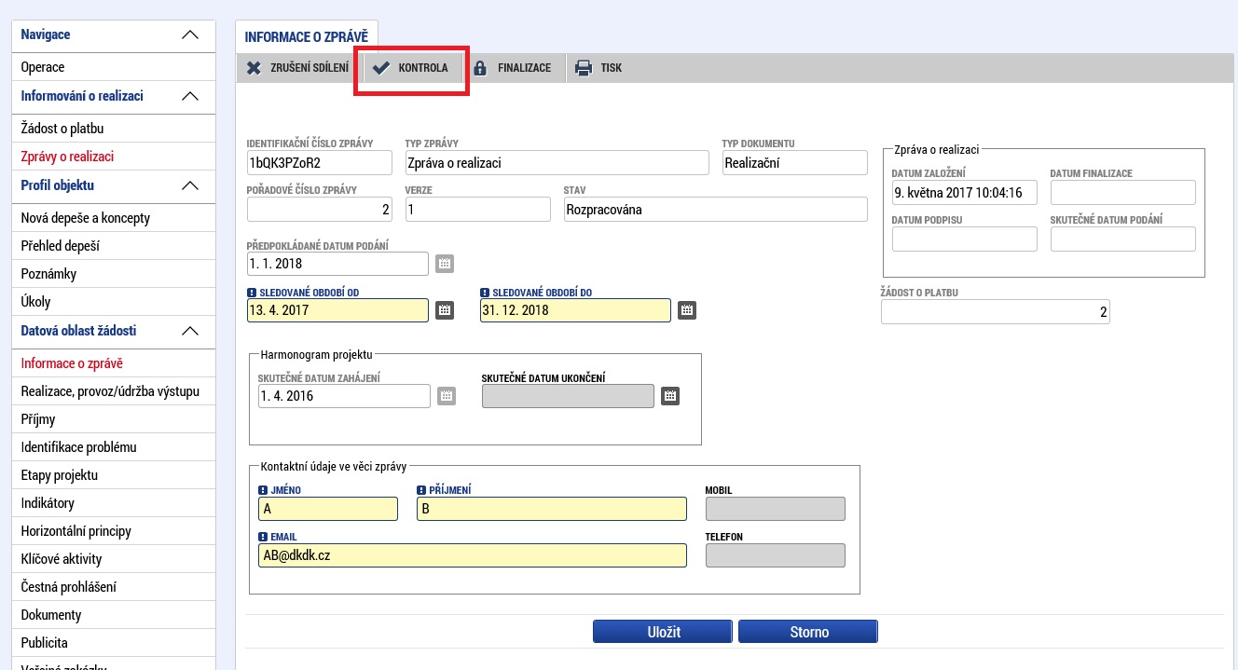
Závěrečná kontrola ZoR/ZoU před podáním
Po vyplnění požadovaných obrazovek je potřeba provést kontrolu ZoR/ZZoR/ZoU/ZZoU. Kontrolu je možné spustit z libovolné obrazovky. Data se smí kontrolovat opakovaně, bez omezení počtu kolikrát.

Slide 27
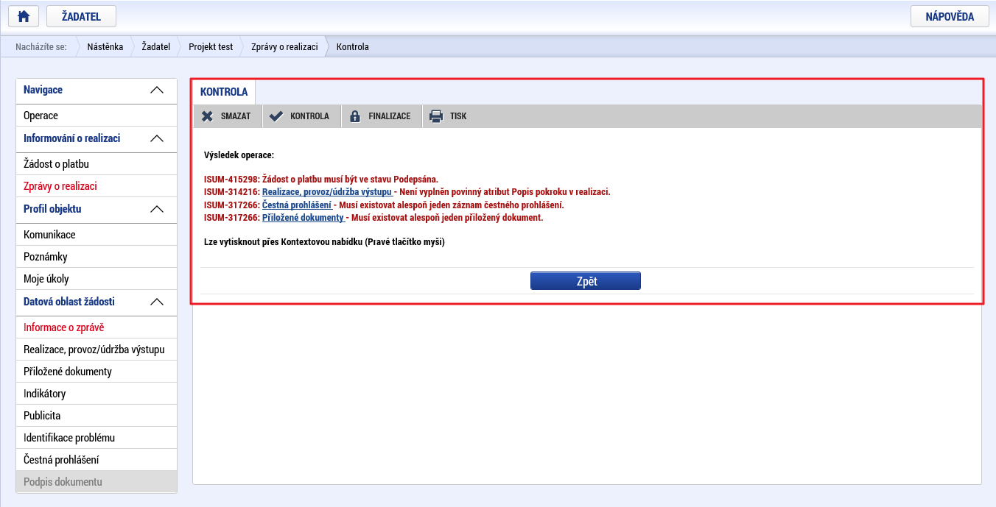
Závěrečná kontrola ZoR/ZoU – nalezení nedostatků
Systém zobrazí seznam chybových/informačních hlášek zjištěných kontrolami s aktivním odkazem na záložky, kterých se kontrola týká.
Odkaz na chybně vyplněnou záložku

Slide 28
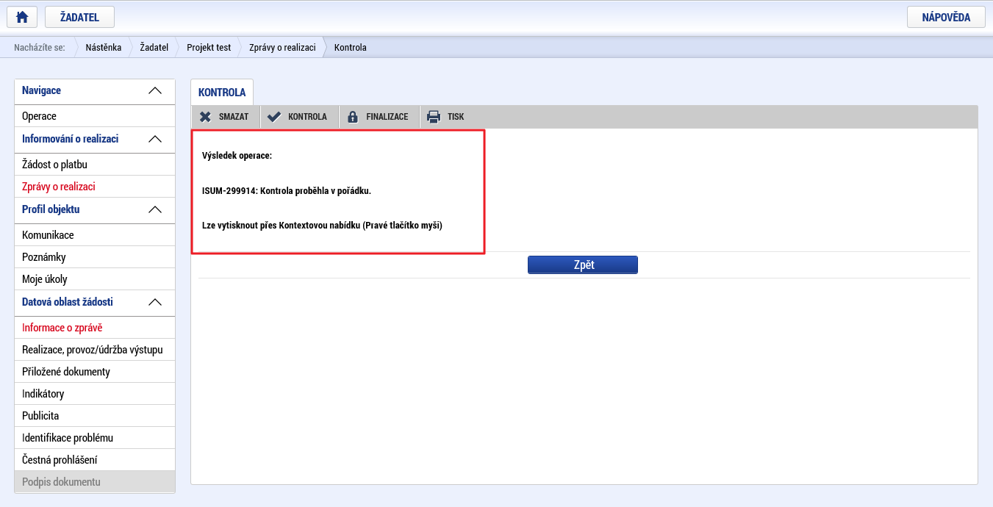
Závěrečná kontrola ZoR/ZoU – bez nedostatků
V případě, že kontrola proběhla úspěšně, zobrazí se uživateli tato obrazovka. Následně může uživatel zprávu finalizovat.

Slide 29
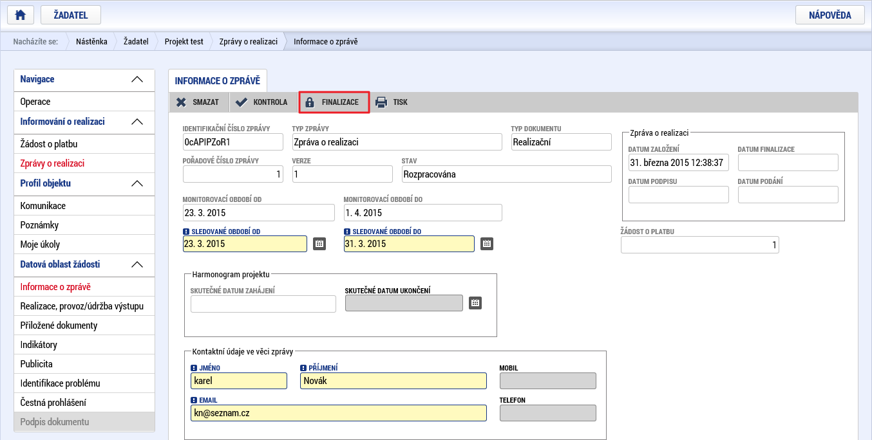
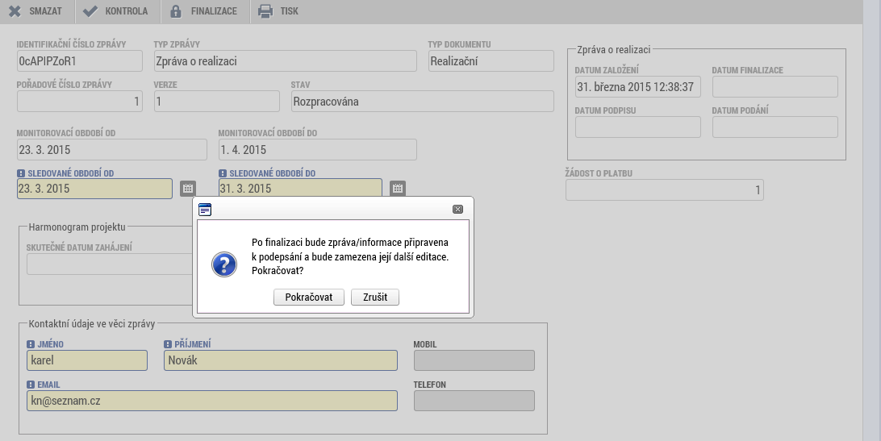
Finalizace ZoR/ZoU
Po úspěšném provedení kontroly uživatel může ZoR/ZoU finalizovat. Uživatel se o finalizaci ZoR/ZoU v rámci jednoho přihlášení do webové aplikace může pokoušet opakovaně. Finalizaci je možné spustit z libovolné obrazovky ZoR/ZoU.
Uživatel provede finalizaci žádosti pomocí tlačítka finalizace (obr. vlevo) a potvrdí tlačítkem ,,Pokračovat“ (obr. vpravo).
Notes:
Dokud není finalizace provedena, je tlačítko Podpis dokumentu zašedlé

Slide 30
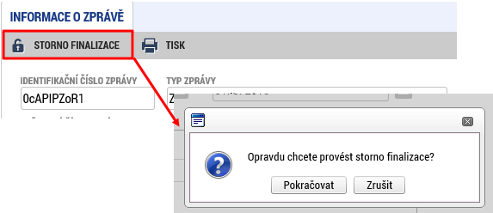
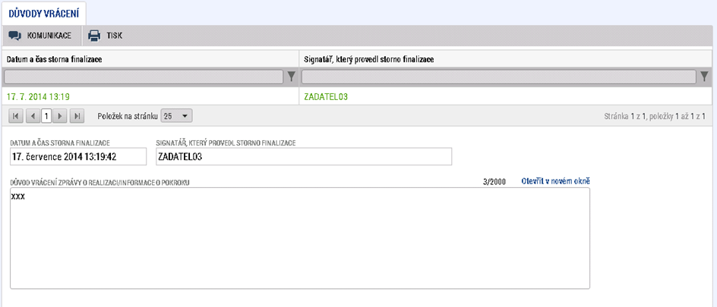
Storno finalizace ZoR/ZoU
V případě, že uživatel chce provést storno finalizace ZoR/ZoU, použije k tomu patřičné tlačítko Storno Finalizace.
V případě, že se jedná o storno finalizace při podepisování, tak se signatáři zobrazí obrazovka pro vepsání důvodu storna finalizace, kam své důvody vepíše.
Notes:
Důvod vrácení je použitelný, pokud zprávu podepisuje více osob postupně a v průběhu toho, jedna z nich najde údaje, se kterými nesouhlasí.

Slide 31
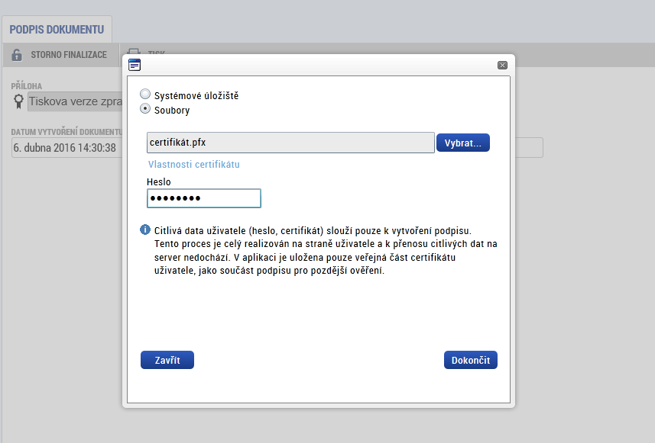
Podepsání a podání ZoR/ZoU
Ke vložení elektronického podpisu použijte symbol pečetě
Oprávněná osoba vybere platný elektronický podpis

Slide 32
Následně je ZoR/ZoU automaticky podána na ŘO/ZS ke schválení a převedena do stavu ,,Podána na ŘO/ZS“

Slide 33
Prodloužení termínu podání ZoR/ZoU
Dle Rozhodnutí o poskytnutí dotace je určený termín podání zprávy závazný pouze pro zprávy v době udržitelnosti – tedy pro ZoU/ZZoU. Prodloužení tohoto termínu je možné na základě zaslání depeše s žádostí o prodloužení termínu podání. Maximálně je možné termín podání prodloužit o 20 pracovních dní.
U zpráv typu ZoR/ZZoR je termín podání určen termínem podání příslušné žádosti o platbu (ŽoPl) dle finančního plánu.
Oprava již schválené zprávy (ŽoZ zprávy)
V OP PIK momentálně není možné opravit údaje v již schválené zprávě – konečný stav schválené zprávy je ,,Schválena ŘO z hlediska obsahové kvality“.

Slide 34
Kontakty
Více informací získáte na:
internetových stránkách www.agentura-api.org, www.mpo.cz
v regionálních kancelářích agentury API
na bezplatné telefonní lince 800 800 777 (pracovní dny 9:00 - 13:00 hodin)

Slide 35
Děkuji za pozornost

